Slide 1




THỨ HAI NGÀY 14 THÁNG 4 NĂM 2025
Những con hạc giấy
Những con hạc giấy

Slide 2

Khởi
động
Khởi
động

Slide 3

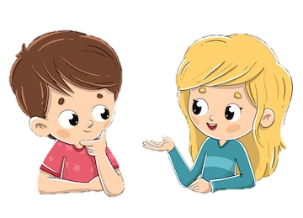
Nói 2 – 3 câu giới thiệu về một nhân vật có ý chí, nghị lực mà em biết.
CHIA SẺ
NHÓM ĐÔI
CHIA SẺ
NHÓM ĐÔI

Slide 4
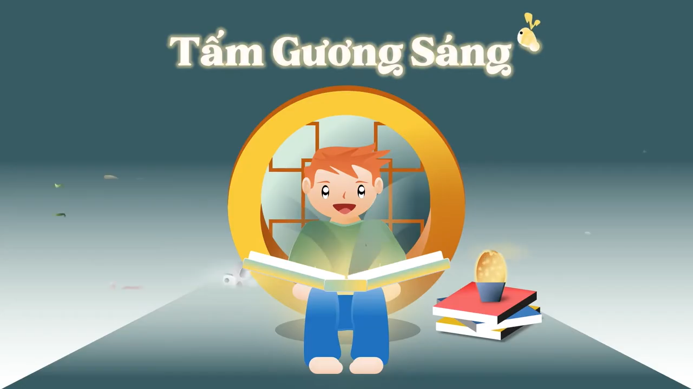

Slide 5
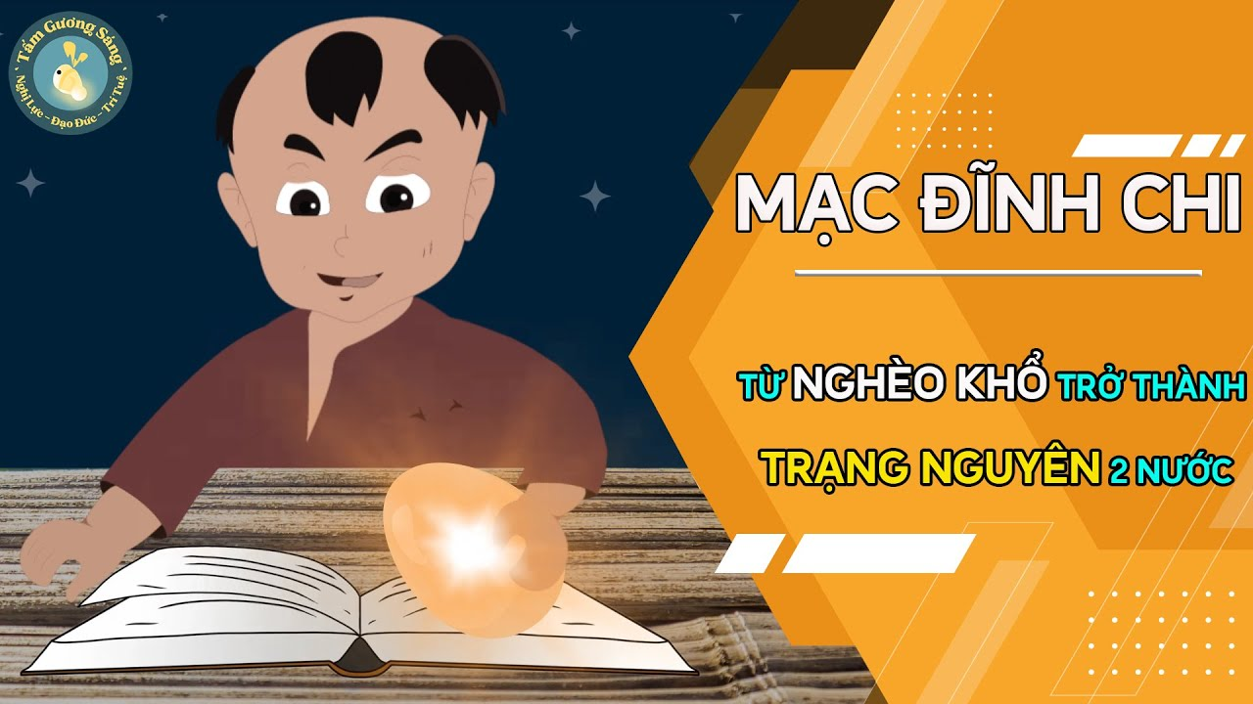
Mạc Đĩnh Chi tuy sinh ra trong nghèo khó nhưng lại vô cùng hiếu học, nhờ tài năng, lòng yêu nước, thương dân Mạc Đĩnh Chi đã
làm được nhiều việc có ích cho đất nước

Slide 6

Những con hạc giấy
Những con hạc giấy

Slide 7
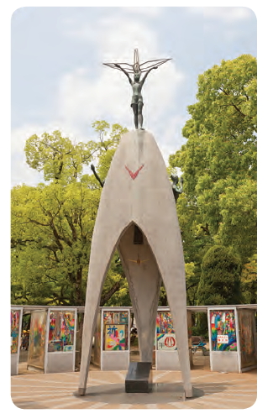
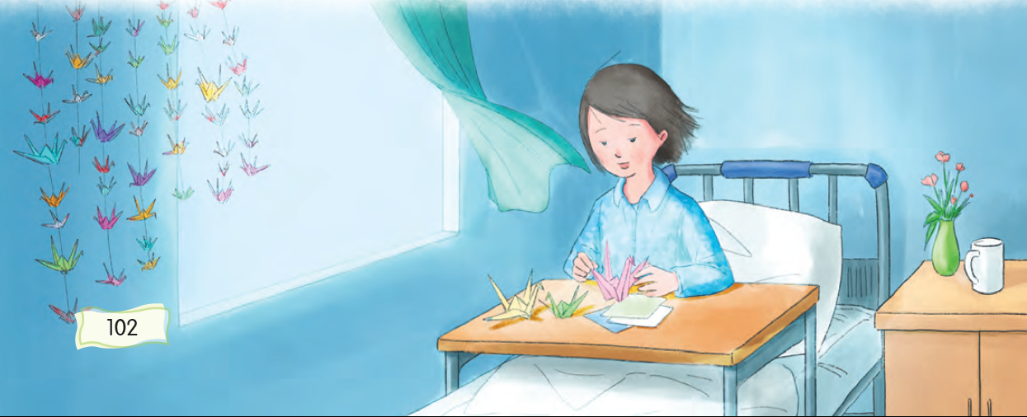

Slide 8


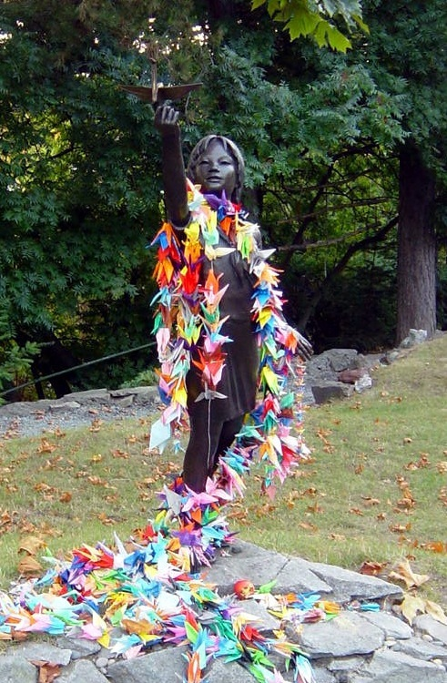
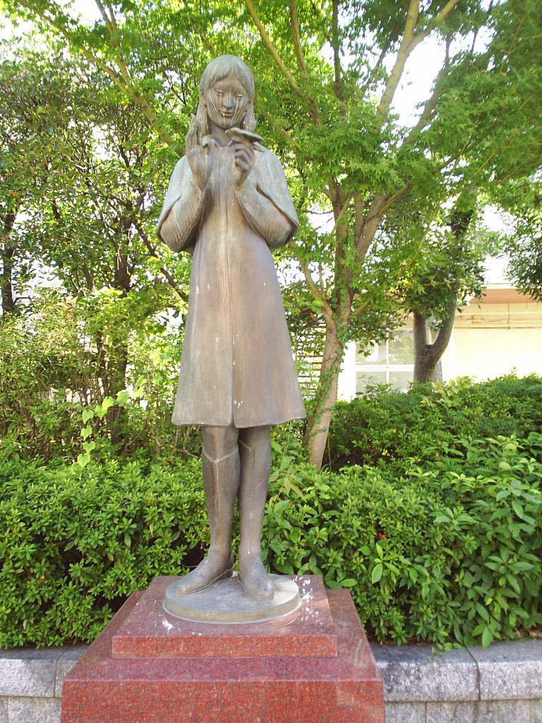
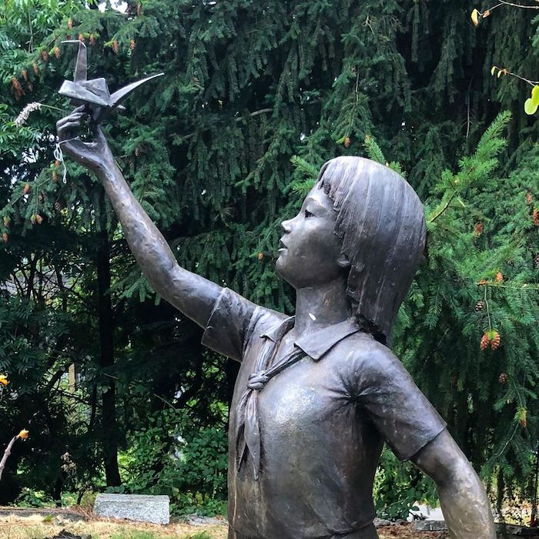



Slide 9
Hoạt Động
LUYỆN ĐỌC
THÀNH TIẾNG

Slide 10
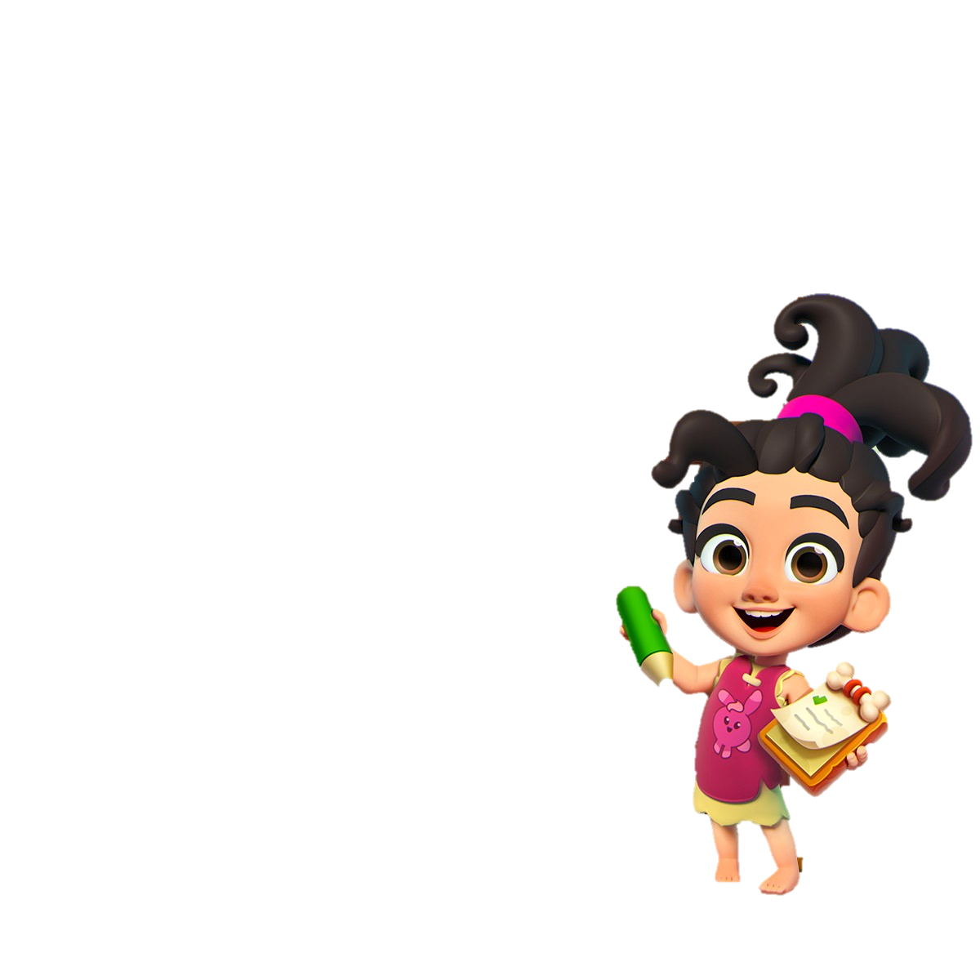




Mắt dõi
Tai nghe
Tay dò

Slide 11
Những con hạc giấy
Những con hạc giấy
Ngày 16 tháng 7 năm 1945, nước Mỹ chế tạo được bom nguyên tử. Hơn nửa tháng sau, chính phủ Mỹ quyết định ném cả hai quả bom mới chế tạo xuống Nhật Bản.
Hai quả bom lần lượt ném xuống các thành phố Hi-rô-si-ma và Na-ga-sa-ki đã cướp đi mạng sống của hàng trăm nghìn người. Tính đến cuối năm 1945, tổng số người chết vì hai quả bom và bị nhiễm phóng xạ nguyên tử đã lên đến nửa triệu.

Slide 12
Khi Hi-rô-si-ma bị ném bom, cô bé Xa-xa-ki Xa-đa-kô mới hai tuổi đã may mắn thoát nạn. Nhưng em bị nhiễm phóng xạ. Mười năm sau, từ một cô bé khoẻ mạnh, nhanh nhẹn, sức khoẻ của em bị giảm sút nhanh chóng, phải nằm viện để chữa trị bệnh máu trắng.
Nằm trong bệnh viện nhẩm đếm từng ngày còn lại của đời mình, cô bé ngây thơ tin vào một truyền thuyết nói rằng nếu gấp đủ một nghìn con hạc bằng giấy treo quanh phòng, em sẽ khỏi bệnh. Em liền lặng lẽ nén đau, miệt mài gấp hạc. Biết chuyện, trẻ em toàn nước Nhật đã tới tấp gửi hàng nghìn con hạc giấy đến cho Xa-đa-kô. Nhưng Xa-đa-kô vẫn không qua khỏi, mặc dù em đã gấp được hơn một nghìn con hạc giấy.

Slide 13
Xúc động trước cái chết của Xa-đa-kô, học sinh thành phố Hi-rô-si-ma đã quyên góp tiền xây một đài tưởng niệm những nạn nhân bị bom nguyên tử sát hại. Năm 1958, Tượng đài Hoà bình cho trẻ em, còn được gọi là tháp Sen-ba-zu-ru (“Ngàn cánh hạc”), được dựng lên ở Công viên Hoà bình của thành phố. Trên đỉnh đài tưởng niệm cao chín mét là tượng một bé gái – mô phỏng hình ảnh Xa-đa-kô – giơ cao hai tay nâng một con hạc lớn đang dang cánh bay. Dưới tượng đài khắc những lời tha thiết:
            Chúng em kêu gọi
            Chúng em nguyện cầu:
            Hoà bình cho thế giới!
Theo Những mẩu chuyện lịch sử thế giới

Slide 14


GIỌNG ĐỌC CỦA NHÂN VẬT
GIỌNG ĐỌC CỦA NHÂN VẬT
Bài văn với giọng đọc trầm, buồn; nhấn giọng những từ ngữ miêu tả hậu quả nặng nề của chiến tranh hạt nhân và những từ ngữ diễn tả khát vọng sống của cô bé Xa-xa-cô Xa-xa-ki.

Slide 15

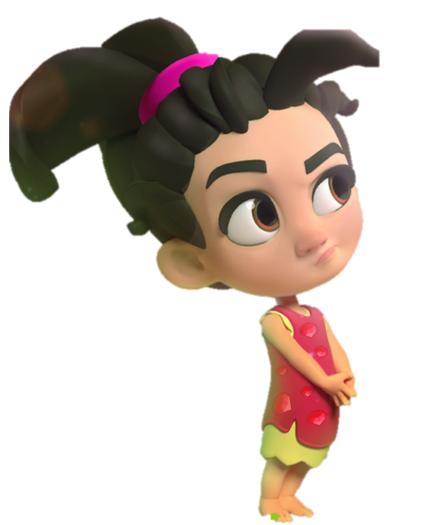
Luyện đọc từ khó
Hi-rô-si-ma
Na-ga-sa-ki
Sen-ba-zu-ru
nhanh nhẹn
Xa-xa-ki Xa-đa-kô
mạng sống
ngây thơ

Slide 16
Luyện đọc câu dài
Nằm trong bệnh viện/ nhẩm đếm từng ngày còn lại của đời mình,/ cô bé ngây thơ tin vào một truyền thuyết nói rằng/ nếu gấp đủ một nghìn con hạc bằng giấy treo quanh phòng,/ em sẽ khỏi bệnh.//

Slide 17
Luyện đọc câu dài
Trên đỉnh đài tưởng niệm cao chín mét/ là tượng một bé gái/ – mô phỏng hình ảnh Xa-đa-kô/ – giơ cao hai tay nâng một con hạc lớn/ đang dang cánh bay.//

Slide 18
Bài tập đọc được chia làm mấy đoạn?
+ Đoạn 1: Từ đầu đến “bệnh máu trắng”.
+ Đoạn 2: Tiếp theo đến “một nghìn con hạc giấy”.
+ Đoạn 3: Còn lại.

Slide 19

Ngày 16 tháng 7 năm 1945, nước Mỹ chế tạo được bom nguyên tử. Hơn nửa tháng sau, chính phủ Mỹ quyết định ném cả hai quả bom mới chế tạo xuống Nhật Bản.
Hai quả bom lần lượt ném xuống các thành phố Hi-rô-si-ma và Na-ga-sa-ki đã cướp đi mạng sống của hàng trăm nghìn người. Tính đến cuối năm 1945, tổng số người chết vì hai quả bom và bị nhiễm phóng xạ nguyên tử đã lên đến nửa triệu.
Khi Hi-rô-si-ma bị ném bom, cô bé Xa-xa-ki Xa-đa-kô mới hai tuổi đã may mắn thoát nạn. Nhưng em bị nhiễm phóng xạ. Mười năm sau, từ một cô bé khoẻ mạnh, nhanh nhẹn, sức khoẻ của em bị giảm sút nhanh chóng, phải nằm viện để chữa trị bệnh máu trắng.

Slide 20
ĐOẠN 2
Nằm trong bệnh viện nhẩm đếm từng ngày còn lại của đời mình, cô bé ngây thơ tin vào một truyền thuyết nói rằng nếu gấp đủ một nghìn con hạc bằng giấy treo quanh phòng, em sẽ khỏi bệnh. Em liền lặng lẽ nén đau, miệt mài gấp hạc. Biết chuyện, trẻ em toàn nước Nhật đã tới tấp gửi hàng nghìn con hạc giấy đến cho Xa-đa-kô. Nhưng Xa-đa-kô vẫn không qua khỏi, mặc dù em đã gấp được hơn một nghìn con hạc giấy.

Slide 21
ĐOẠN 3
Xúc động trước cái chết của Xa-đa-kô, học sinh thành phố Hi-rô-si-ma đã quyên góp tiền xây một đài tưởng niệm những nạn nhân bị bom nguyên tử sát hại. Năm 1958, Tượng đài Hoà bình cho trẻ em, còn được gọi là tháp Sen-ba-zu-ru (“Ngàn cánh hạc”), được dựng lên ở Công viên Hoà bình của thành phố. Trên đỉnh đài tưởng niệm cao chín mét là tượng một bé gái – mô phỏng hình ảnh Xa-đa-kô – giơ cao hai tay nâng một con hạc lớn đang dang cánh bay. Dưới tượng đài khắc những lời tha thiết:
            Chúng em kêu gọi
            Chúng em nguyện cầu:
            Hoà bình cho thế giới!
Theo Những mẩu chuyện lịch sử thế giới

Slide 22

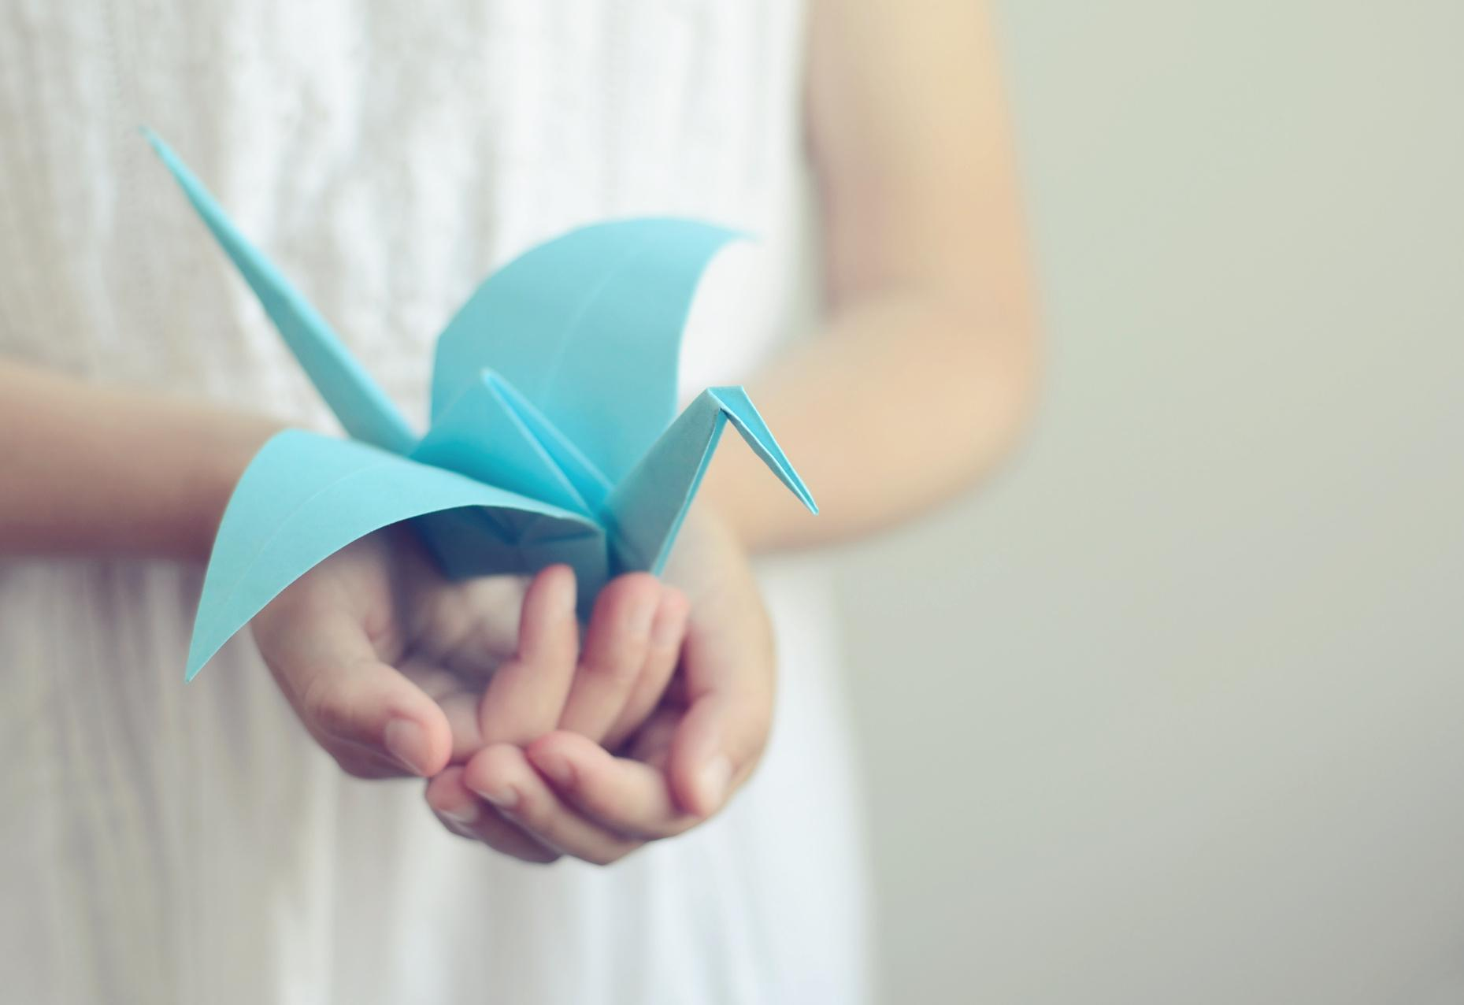



LUYỆN ĐỌC
TRONG NHÓM
Yêu Cầu
Phân công đọc theo đoạn.
Tất cả thành viên đều đọc.
Giải nghĩa từ cùng nhau.
Tiêu chí đánh giá
1. Đọc đúng.
2. Đọc to, rõ.
3. Đọc ngắt, nghỉ đúng chỗ.

Slide 23

LUYỆN ĐỌC TRƯỚC LỚP
Tiêu chí đánh giá
1. Đọc đúng.
2. Đọc to, rõ.
3. Đọc ngắt, nghỉ đúng chỗ.

Slide 24
Hoạt Động
LUYỆN ĐỌC HIỂU

Slide 25

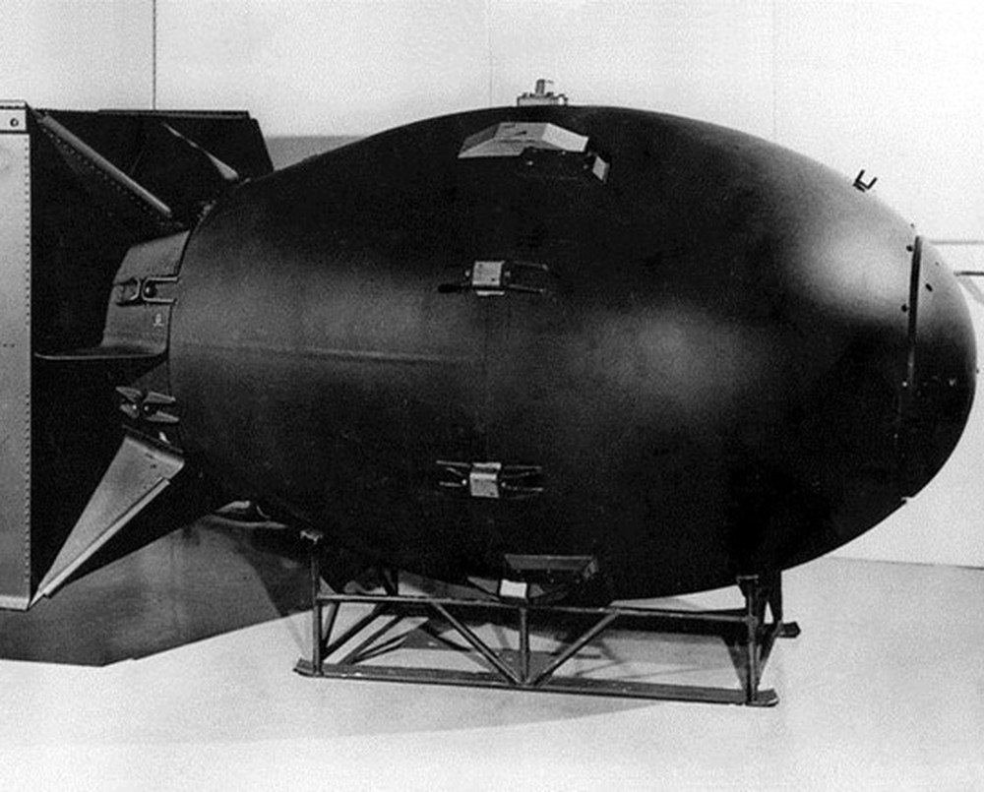
Bom nguyên tử:
Bom có sức sát thương và công phá lớn gấp nhiều lần bơm thường

Slide 26
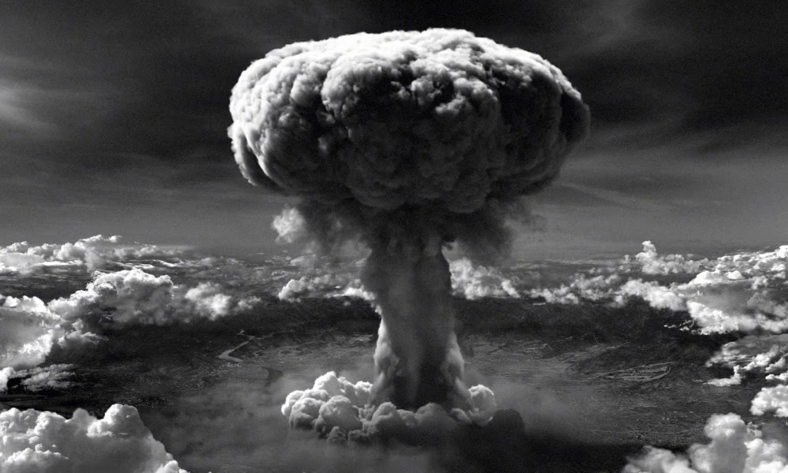
-Phóng xạ nguyên tử:
Chất sinh ra khi bom nguyên tử nổ, rất có hại cho sức khỏe và môi trường.

Slide 27
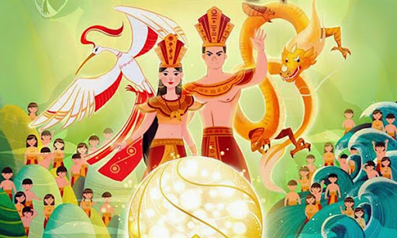
Truyền thuyết:
Loại truyện dân gian về các nhân vật, sự kiện có liên quan đến lịch sử nhưng mang nhiều yếu tố thần kì.

Slide 28
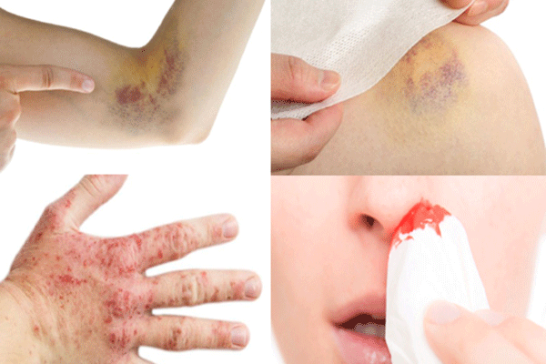
Bệnh máu trắng:
một dạng bệnh
ung thư máu.

Slide 29
1. Giới thiệu về cô bé Xa-xa-ki Xa-đa-kô:
Trước khi bị nhiễm phóng xạ.
Sau 10 năm nhiễm phóng xạ.
→ Sau 10 năm nhiễm phóng xạ: sức khoẻ của em bị giảm sút nhanh chóng, phải nằm viện để chữa trị bệnh máu trắng.
→ Xa-xa-ki Xa-đa-kô là một cô bé khoẻ mạnh, nhanh nhẹn

Slide 30

Ý chính của đoạn 1:
Ý chính của đoạn 1:
Hoàn cảnh của Xa-đa-kô.

Slide 31

2. Tìm những từ ngữ và hình ảnh cho thấy Xa-đa-kô bình tĩnh và hi vọng mình sẽ khỏi bệnh.
Cô bé ngây thơ tin vào một truyền thuyết nói rằng nếu gấp đủ một nghìn con hạc bằng giấy treo quanh phòng, em sẽ khỏi bệnh; em đã nén đau, miệt mài gấp hạc.

Slide 32
Ý chính của đoạn 2:
Ý chính của đoạn 1:
Ý nghĩa của những con hạc giấy và khát vọng sống của Xa-đa-kô.

Slide 33
3. Trẻ em Nhật Bản và học sinh thành phố Hi-rô-si-ma đã làm những việc gì khi biết chuyện về Xa-đa-kô? Em có nhận xét gì về những việc làm đó?
Khi Xa-đa-kô nằm viện: Trẻ em Nhật Bản đã gửi hàng nghìn con hạc giấy đến cho Xa-đa-kô khi biết chuyện về em.
Sau khi Xa-đa-kô mất đi: Học sinh thành phố Hi-rô-si-ma đã quyên góp tiền xây tượng đài tưởng niệm những nạn nhân bị bom nguyên tử sát hại.
=> Đây là những hành động ý nghĩa và biểu hiện tinh thần đoàn kết, lòng nhân ái của cộng đồng.

Slide 34
Ý chính của đoạn 3:
Ý chính của đoạn 1:
Khát vọng về thế giới hoà bình của trẻ em.

Slide 35
4. Tóm tắt câu chuyện bằng 4 – 5 câu.
Sau khi nhiễm phóng xạ nguyên tử, từ một cô bé khoẻ mạnh, nhanh nhẹn, Xa-xa-ki Xa-đa-kô đã bị bệnh máu trắng và phải nằm viện để điều trị. Cô bé tin vào một truyền thuyết cho rằng nếu gấp đủ một nghìn con hạc giấy treo quanh phòng thì em sẽ khỏi bệnh. Mặc dù đã miệt mài gấp được hơn một nghìn con hạc giấy nhưng Xa-đa-kô vẫn không qua khỏi. Xúc động trước cái chết của Xa-đa-kô, học sinh thành phố Hi-rô-si-ma đã quyên góp tiền xây một đài tưởng niệm những nạn nhân bị bom nguyên tử sát hại.

Slide 36
5. Bày tỏ suy nghĩ, cảm xúc của em khi đọc dòng chữ khắc dưới chân tượng đài
Những dòng chữ khắc dưới chân tượng đài thể hiện khát khao cuộc sống hoà bình và là lời lên án chiến tranh mạnh mẽ của các bạn nhỏ.

Slide 37
NỘI DUNG
Câu chuyện về ước mơ và khát vọng sống của cô bé Xa-đa-kô.

Slide 38
Ý NGHĨA
Lên án chiến tranh, thể hiện khát vọng về một thế giới hoà bình của trẻ em trên toàn thế giới

Slide 39
Hoạt Động
LUYỆN ĐỌC LẠI

Slide 40
GIỌNG ĐỌC CỦA NHÂN VẬT
GIỌNG ĐỌC CỦA NHÂN VẬT
Bài văn với giọng đọc trầm, buồn; nhấn giọng những từ ngữ miêu tả hậu quả nặng nề của chiến tranh hạt nhân và những từ ngữ diễn tả khát vọng sống của cô bé Xa-xa-cô Xa-xa-ki.

Slide 41

Xúc động trước cái chết của Xa-đa-kô,/ học sinh thành phố Hi-rô-si-ma đã quyên góp tiền/ xây một đài tưởng niệm những nạn nhân bị bom nguyên tử sát hại.// Năm 1958,/ Tượng đài Hoà bình cho trẻ em,/ còn được gọi là tháp
Sen-ba-zu-ru/ (“Ngàn cánh hạc”),/ được dựng lên ở Công viên Hoà bình của thành phố.// Trên đỉnh đài tưởng niệm cao chín mét/ là tượng một bé gái/ – mô phỏng hình ảnh Xa-đa-kô/ – giơ cao hai tay nâng một con hạc lớn/ đang dang cánh bay.// Dưới tượng đài khắc những lời tha thiết://
Chúng em kêu gọi/
Chúng em nguyện cầu://
Hoà bình cho thế giới!//

Slide 42
Yêu Cầu
TRONG NHÓM
Phân công đọc theo đoạn.
Tất cả thành viên đều đọc.
Giải nghĩa từ cùng nhau.
LUYỆN ĐỌC
Tiêu chí đánh giá
1. Đọc đúng.
2. Đọc to, rõ.
3. Đọc ngắt, nghỉ đúng chỗ.

Slide 43
LUYỆN ĐỌC TRƯỚC LỚP
Tiêu chí đánh giá
1. Đọc đúng.
2. Đọc to, rõ.
3. Đọc ngắt, nghỉ đúng chỗ.

Slide 44
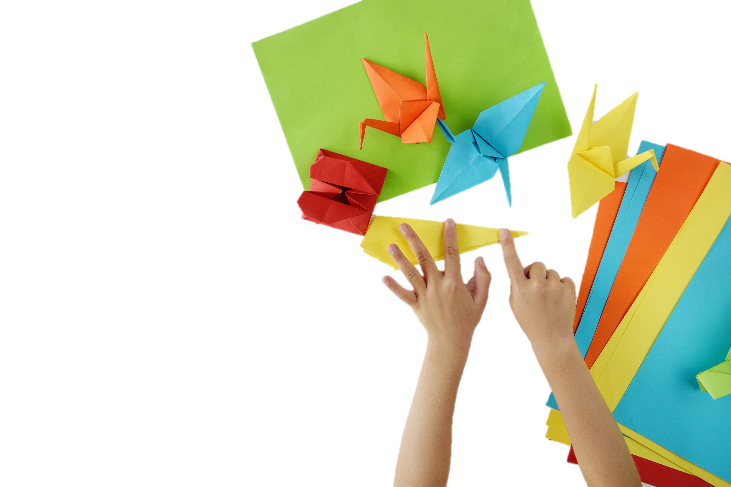
1. Gấp hạc giấy và viết lên hạc giấy một điều ước hoặc thông điệp về thế giới hoà bình, hạnh phúc.
2. Chia sẻ với bạn về thông điệp đã viết.

Slide 45
DẶN DÒ
DẶN DÒ
GV ĐIỀN VÀO ĐÂY
GV ĐIỀN VÀO ĐÂY
GV ĐIỀN VÀO ĐÂY
GV ĐIỀN VÀO ĐÂY

Slide 46
TẠM BIỆT VÀ
HẸN GẶP LẠI

